Slide 2
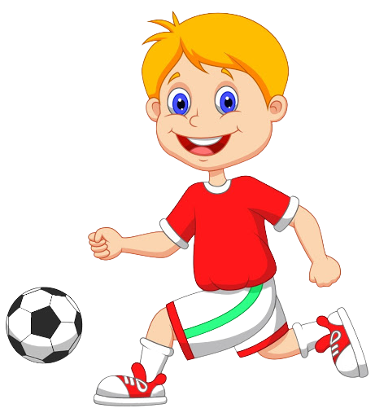
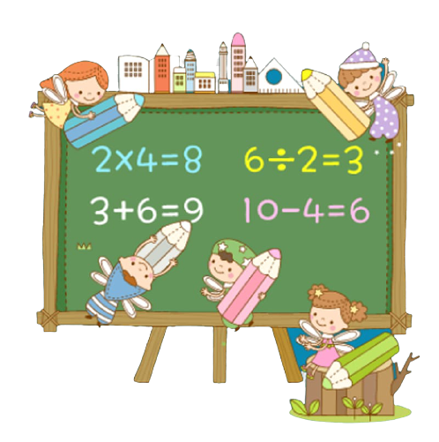
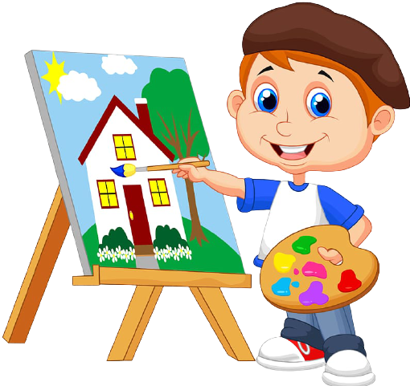
School Subjects სასკოლო საგნები
Young Learners
დაწყებითი კლასები

Slide 3
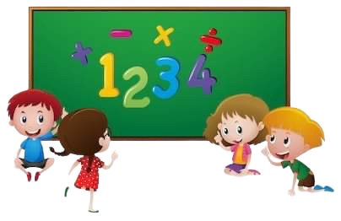
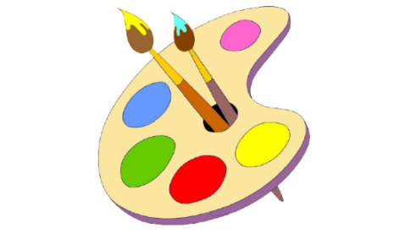
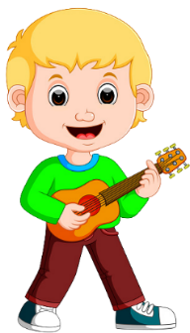
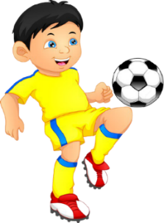
Monday
09:00-09:40 Maths 11:30-12:10 Art 09:50-10:30 Science 12:20-13:00 Music 10:40- 11:20 English 13:10-13:50 PE / Sports

Slide 4
easy მარტივი
difficult რთული
new ახალი
exciting ამაღელვებელი
quiet წყნარი
interesting საინტერესო

Slide 5
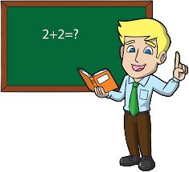
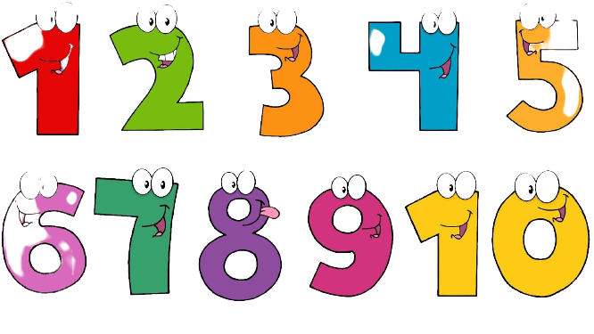
sums არითმეტიკული ამოცანები
brush ფუნჯი
numbers რიცხვები
plant in the jar მცენარე ქილაში

Slide 6
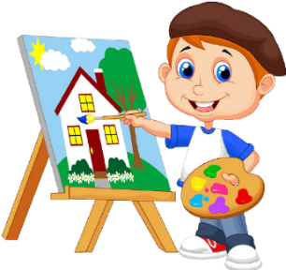
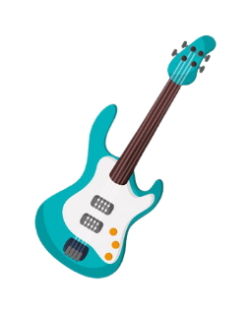
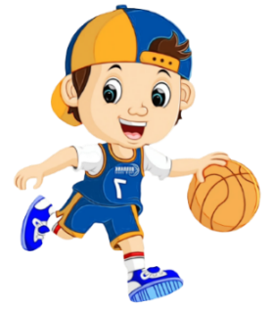
1. There are big numbers and sums which are not easy. __________ 2. We use jars and plants. It is interesting. ___________ 3. It is quiet and we use paints and brushes. ___________ 4. We learn new words and sometimes they are difficult. __________ 5. We play basketball. It is exciting. ___________ 6. We play musical instruments. It is not quiet.___________

Slide 7
Yesterday the first lesson was Sports. The children were in the playground. They _________ (jump), _________ (play) and _________ (hop). The second lesson was English. The children __________ (learn) new words. The third lesson was Art and all the pupils _________ (paint) pictures. Then the bell rang and everyone __________ (stop) working.
Fill in the gaps with the verbs in brackets. Use Past Simple. შეავსეთ გამოტოვებული ადგილები ფრჩხილებში მოცემული ზმნებით. გამოიყენეთ წარსული მარტივი დრო.

Slide 8
e.g. jump jumped stop ___________ play ___________ open ___________ clap ___________ try ____________
Homework N1 საშინაო დავალება N1
Write the verbs in Past Simple form. დაწერეთ ზმები წარსულ მარტივ დროში.

Slide 9
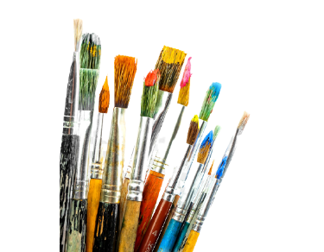
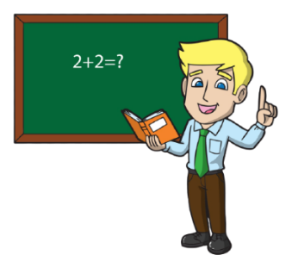
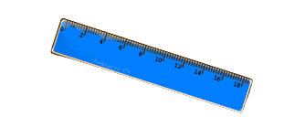
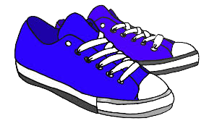
e.g. Art 2 6 Science ___ ___ Music ___ ___ Maths ___ ___ PE /Sports ___ ___ English ___ ___
Homework N2 საშინაო დავალება N2
Find the pictures for the subjects and write the numbers. იპოვეთ საგნების შესაფერისი სურათი და დაუწერეთ რიცხვები.
1
2
3
4
5
6
7
8
9
10
11
12

Slide 10
Please send your homework to:
საშინაო დავალება გამოგვიგზავნეთ
შემდეგ მისამართზე:

